Slide 1
ZAHRANIČNÍ ODDĚLENÍ ČOV

Slide 2

ERASMUS + SPORT
ČOV jako koordinátor
ASAP – As sustainable as possible
EWOS – European week of sport
ČOV jako partnerská organizace
GAMES – Guidance to achive more equal leadership in sport
ATHLETES4SOCIETY - Empowering the Public Value of Sport through Athletes and Role Models
PlayIn Together
GloKnoCo - Global Sport for Development and Peace Knowledge Collaborative
ČOV v projektových záměrech
OCEAN
AVELANCHES

Slide 3



ČOV JAKO KOORDINÁTOR
  Obecné informace
  Příprava projektu, role lídra v implementaci, celkový management, komunikace
  Zásadní část grantu
  ASAP – As Sustainable As Possible
  Leden 2020 - prosinec 2022
  Partneři: NOV z HU, DE, DK, FI, SK
  Úzká spolupráce s MOV
  Grant: 330 396 eur
  Hlavní výsledky
    Schválené strategie udržitelnosti (CZ, SK), finalizovaná strategie (HU)
    Roadmap (průvodce) přípravou strategie udržitelnosti + nástroje
  Závěrečná konference v říjnu v Praze
  Evropský týden sportu 2022-2023
  Grant Národnímu koordinátorovi (ČOV) pro realizaci Evropského týdne sportu na národní úrovni v letech 2022 a 2023
  Grant: 320 000 eur
  Spolupracující organizace: Sokol, Česká komora fitness a další
  V r. 2022 účast na zahájení EWoS v Praze (součást Českého předsednictví Rady EU)

Slide 4



ASAP
Novinky
Online schůzka partnerů
Finalizace Roadmap (průvodce) tvorbou strategie udržitelnosti a „nástrojů“, které ji budou doplňovat – koordinace s MOV
Další kroky
22. dubna (Den Země) – publikace Roadmap a většiny „nástrojů“
Duben – projektový meeting v Budapešti
Květen – bilaterální studijní cesta – ČOV → DOSB
Červen – projektový meeting v Bratislavě
Říjen – závěrečná konference v Praze

Slide 5


ČOV JAKO PARTNERSKÁ ORGANIZACE
  Obecné informace
  Účast na konkrétních aktivitách v rámci projektu
  Všechny náklady spojené s účastí proplacené + část grantu na pokrytí lidských zdrojů
  GAMES
  Koordinátor: EOC EU Office
  Duben 2022- Duben 2024 (první schůzka – 26-27.4.)
  Partneři: NOV z BE, DE, EL, IE, LV, TUR, MKD + experti
  Úzká spolupráce s MOV
  Hlavní téma/cíl: Rovnost příležitostí ve vedoucích pozicích a příprava „gender equality in leadership policy/strategy“ pro všechny partnerské NOV
  ČOV – Zapojena Komise rovných příležitostí
  ATHLETES4SOCIETY
  Koordinátor: VUB (Vrije Universiteit Brussel)
  2021-2023
  Partneři: VUB ( (the ND), Institute for Sport Governance (PL),Sport Evolution Alliance (PG)),Kenniscentrum Sport & Bewegen (ND), KIHU – Research Institute for Olympic Sports (FI) Kinetic Analysis (the ND), Bilendi SA (FR)
  Hlavní téma/cíl: Posílení významu sportu využitím sportovců jako „role models“
  ČOV – Zapojena Česká trenérská akademie

Slide 6

ČOV JAKO PARTNERSKÁ ORGANIZACE
končící projekty
  PlayIn Together
  Koordinátor: Play International (FR)
  Leden 2019 - červen 2022
  Partneři:
  Hlavní téma/cíl: Propagace (olympijských) hodnot prostřednictvím pohybových aktivit na školách
  ČOV – Zapojen tým SOV
  Global Sport for Development and Peace Knowledge Collaborative (GloKnoCo)
  Koordinátor: Palackého univerzita
  Září 2019 - září 2022
  Hlavní téma/cíl: Projekt zaměřený na propojení vysokoškolského vzdělávání s praxí v oblasti „sportu jako nástroje pro rozvoj“
  ČOV jako neoficiální partner – účast na seminářích/konferencích, zapojen tým mezinárodních vztahů

Slide 7
ČOV V PROJEKTOVÝCH ZÁMĚRECH 2022 JAKO PARTNERSKÁ ORGANIZACE
  Obecné informace
  ČOV součástí projektových záměrů, které byly podány k posouzení v březnu 2022
  Výsledky výzvy budou zveřejněny na podzim 2022 a úspěšné projekty začnou v lednu 2023
  OCEAN
  Koordinátor: EOC EU Office
  Partneři: 18 evropských NOV
  Příprava a případná implementace v úzké spoluprác s MOV
  Hlavní téma/cíl: Vyškolení „Climate Action Officers“ a příprava akčního plánu pro snížení uhlíkové stopy každého zapojeného NOC
  ČOV – Případné zapojení ASAP týmu a Komise pro udržitelnost
  SportDevX
  Koordinátor: Univerzita Palackého
  Pokračování projektu GloKnoCo
  ČOV - případné zapojení jako plný partner, participace týmu mezinárodních vztahů a Olympijské nadace (inspirace a sbírání zkušeností z oblasti fundraisingu v oblasti sportu)
  The Virtual Exposition of Czech and Slovak Olympic Heritage
  Koordinátor: Slovenská olympijská akademie
  ČOV – Případné zapojení České olympijské akademie a OSIC – projekt digitalizace archivů
  AVELANCHES
  Koordinátor: Protect Our Winters Finland
  Partneři: FI NOV, Svaz Lyžařů ČR, finská lyžařská a snowbordová federace, IBU
  ČOV – Případné zapojení ASAP týmu, Komise pro udržitelnost a sportovního úseku

Slide 8
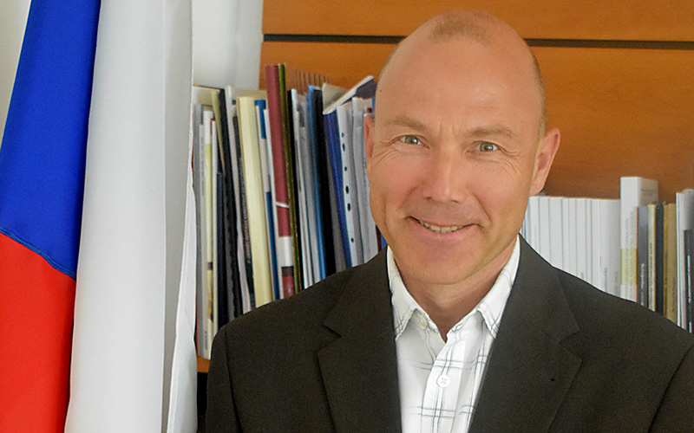
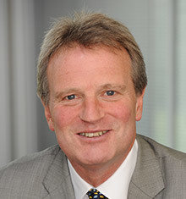
VZDĚLÁVACÍ PROGRAM SPORTOVNÍ DIPLOMACIE
Letní semestr:
25. – 27. 2. Workshop k prezentačním dovednostem
11. – 13. 3. Základy marketingu
8. – 10. 4. Mezikulturní komunikace
22. – 24. 4. Komunikace a práce s médii
Květen, červen 2022:
Studijní cesta
Odevzdání závěrečné práce
Obhajoby
Září/říjen
Závěrečný workshop a předání diplomů
Jan Bondy
Ředitel veřejné diplomacie MZV
Mezikulturní komunikace
Jon Tibbs
Chairman JTA
Komunikace a práce s médii

Slide 9
OSTATNÍ
KONFERENCE SPORTOVNÍCH SVAZŮ K PROBLEMATICE POUŽÍVÁNÍ NÁZVU CZECH REPUBLIC X CZECHIA
Místo konání: MZV (Černínský palác)
Termín: 28.4. 2022 od 14:00
EYOF 2025
Žádost o vyjádření se k organizaci Evropského olympijského festivalu mládeže v Brně 2025
VYSOKÁ ŠKOLA MEZINÁRODNÍCH A VEŘEJNÝCH VZTAHŮ
Spolupráce při organizaci a zajištění výuky předmětu Sportovní diplomacie

Slide 10

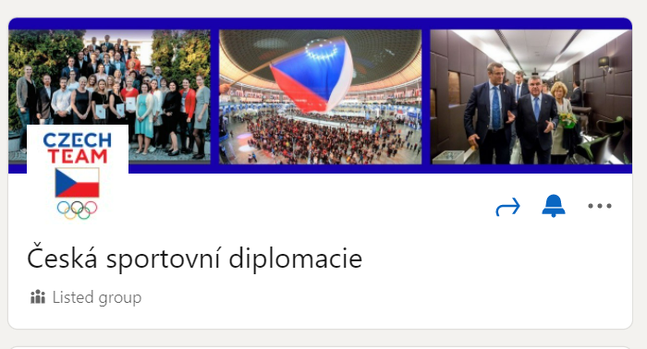
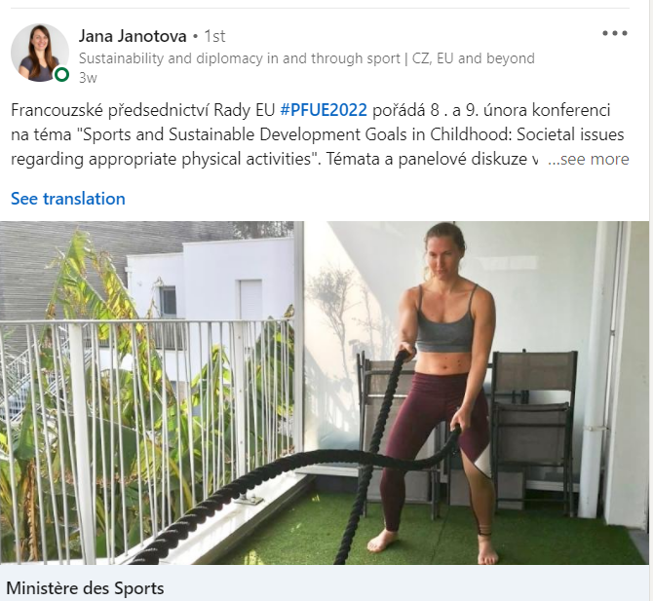
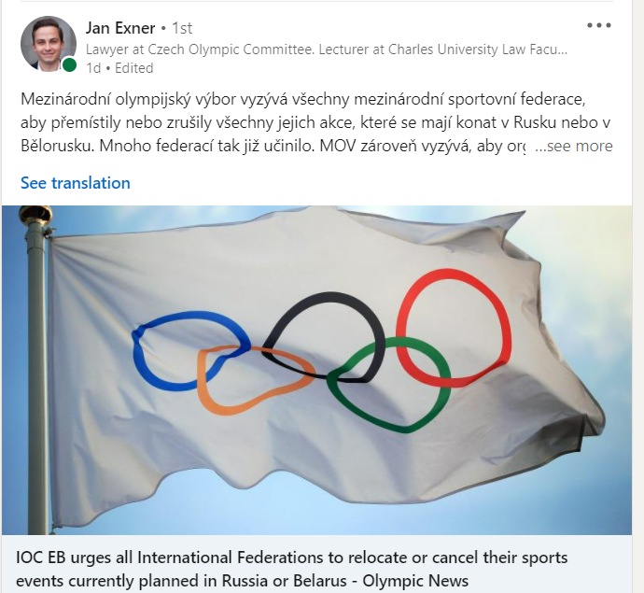
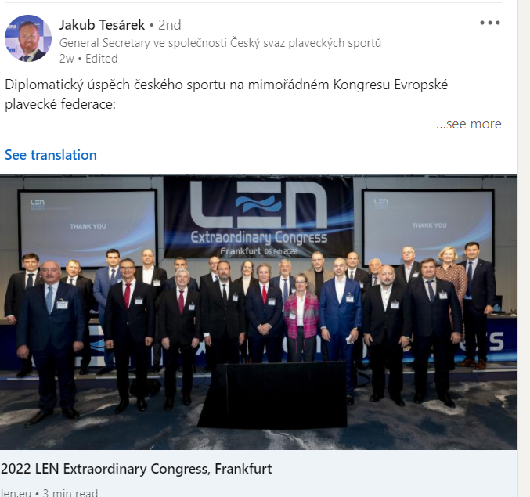
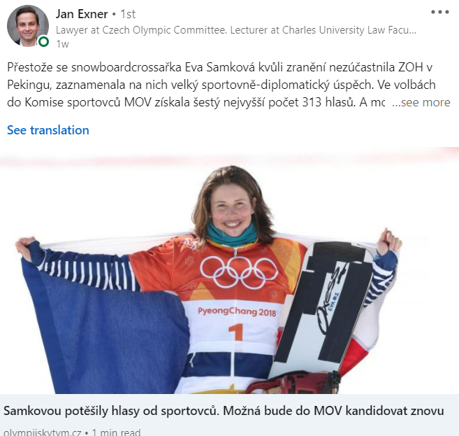

Slide 11
STRATEGIE UDRŽITELNOSTI 2030

Slide 12
ČOV STATUT KOMISE PRO UDRŽITELNOST
Schválení Statutu ČOV komise pro udržitelnost
USNESENÍ
U?//05-04-2022 VV ČOV schvaluje návrh Statut ČOV komise pro udržitelnost

Slide 13
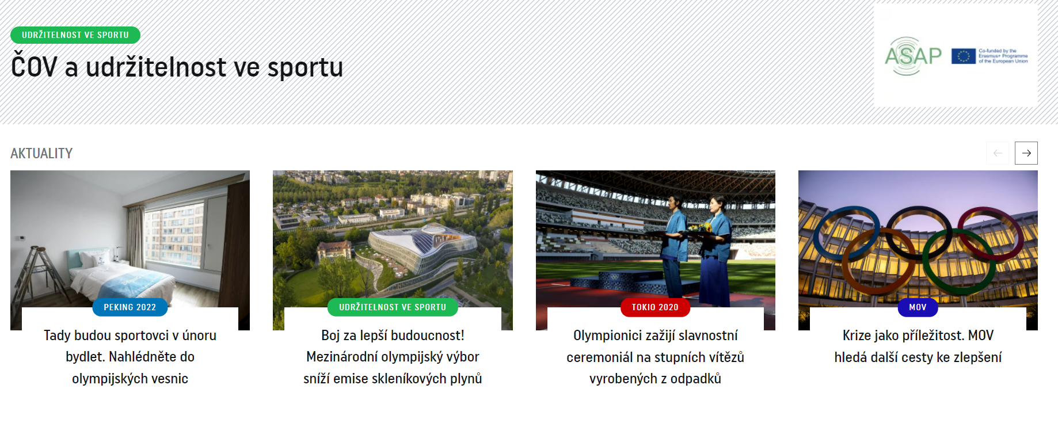
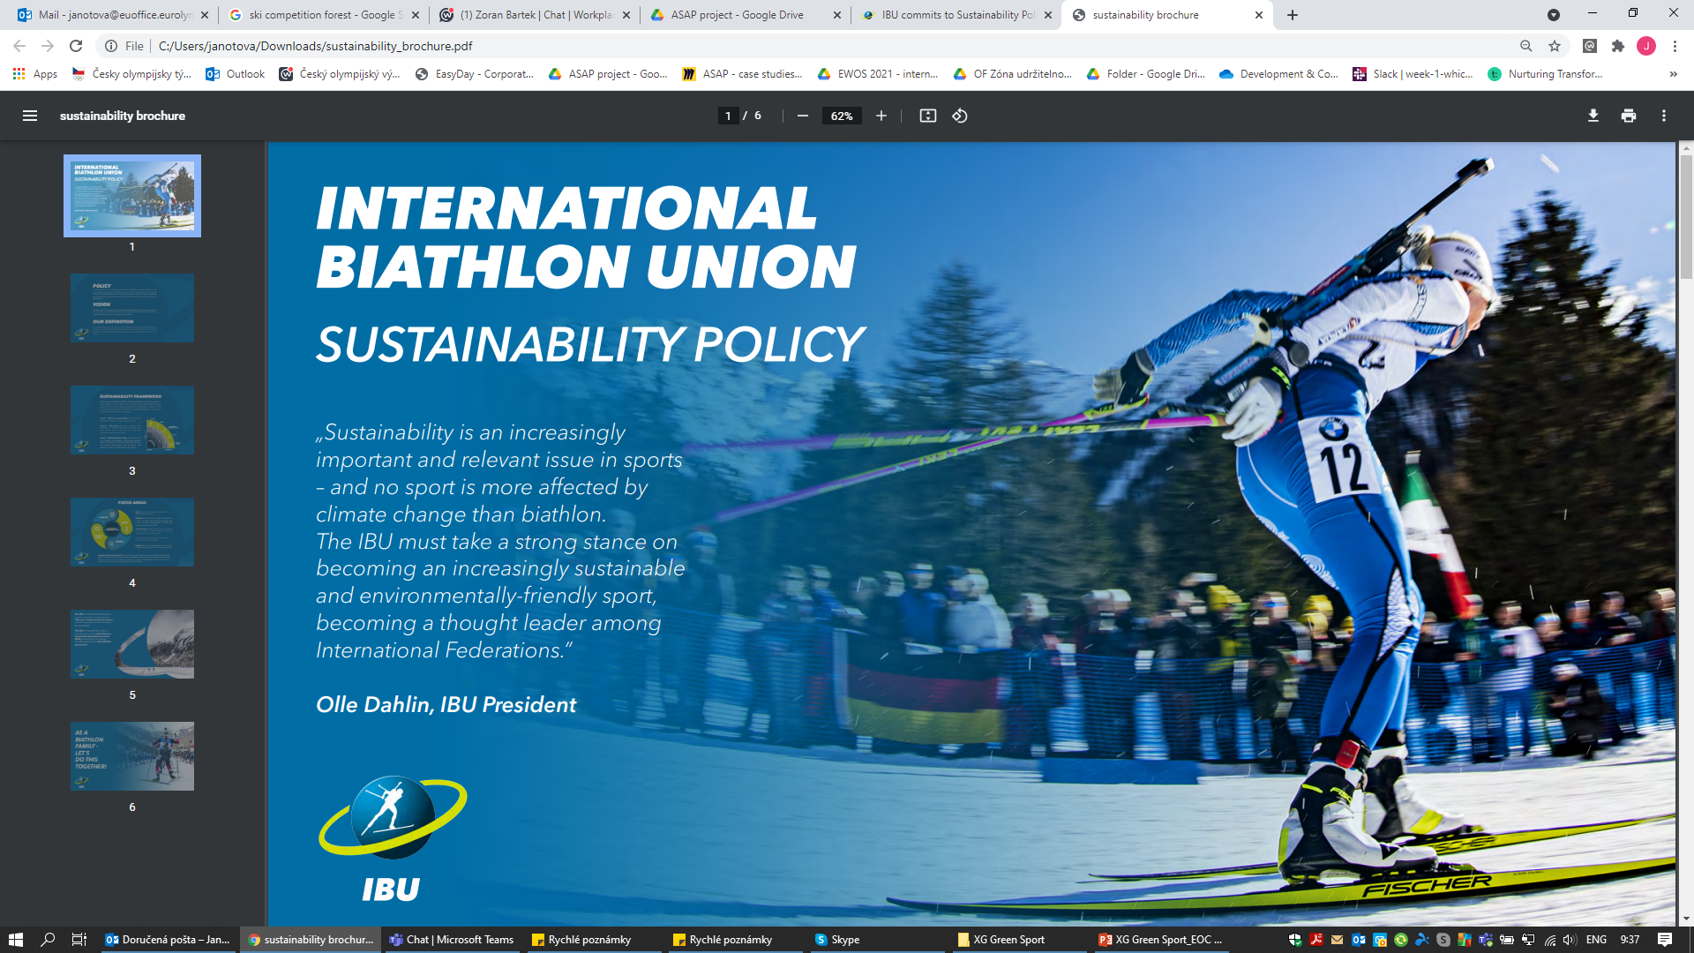
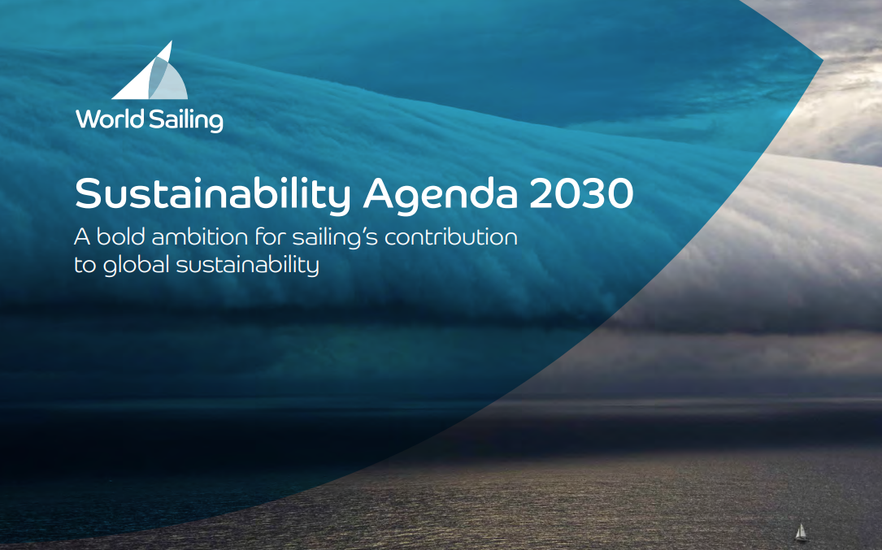
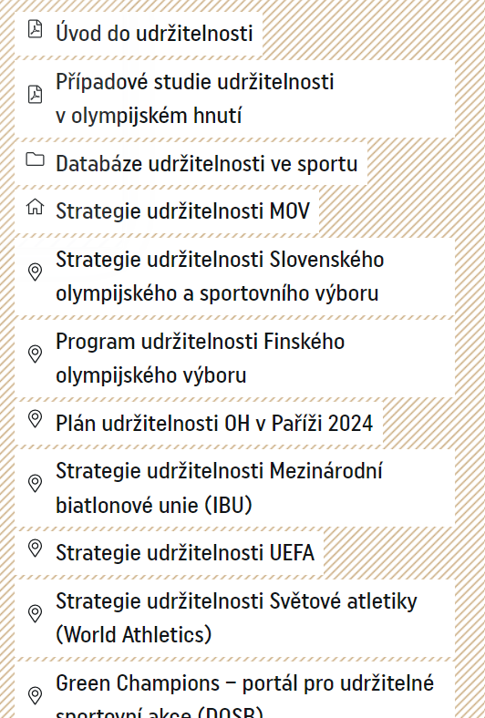
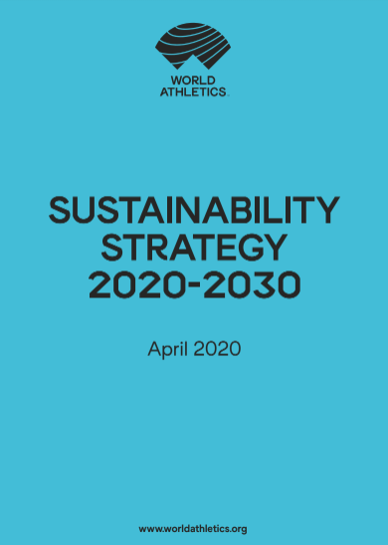
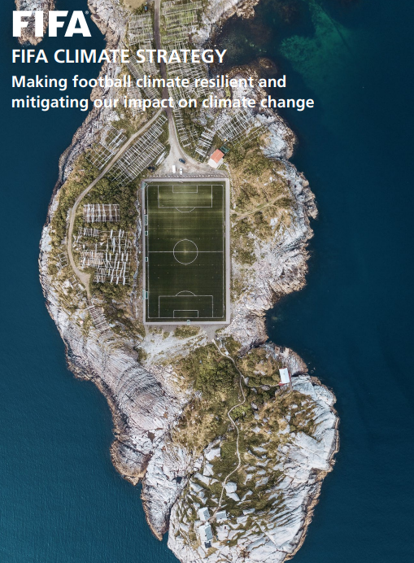
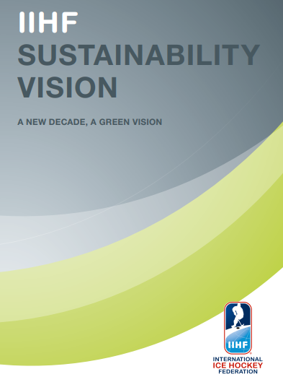

www.olympijskytym.cz/udrzitelnost

Slide 14
STRATEGIE UDRŽITELNOSTI 2030
Plán naplnění – shrnutí
Rozpis aktivit pro období 2022-2023 (vč. dlouhodobých aktivit)
    Plán naplnění strategie
    = hlavní implementační nástroj strategie (rozpis aktivit na období 2022-2023, včetně dlouhodobých aktivit)
    Plně vychází z Akční plánu strategie udržitelnosti
    Tvorbě finální verze plánu předcházely:
    Osobní konzultace ASAP týmu se zástupci ČOV zodpovědnými za jednotlivé body Plánu naplnění včetně stanovaní deadlinů, spolupracujících osob/oddělení a KPIs
    Třetí setkání Komise pro udržitelnost (24.3)
      Diskuze na obsahem návrhu Plánu naplnění a mírou detailů obsažených v tomto dokumentu
      Doporučení komise – „Plán naplnění strategie – shrnutí“ pro PPM
    Konzultace na úrovni PPM

Slide 15
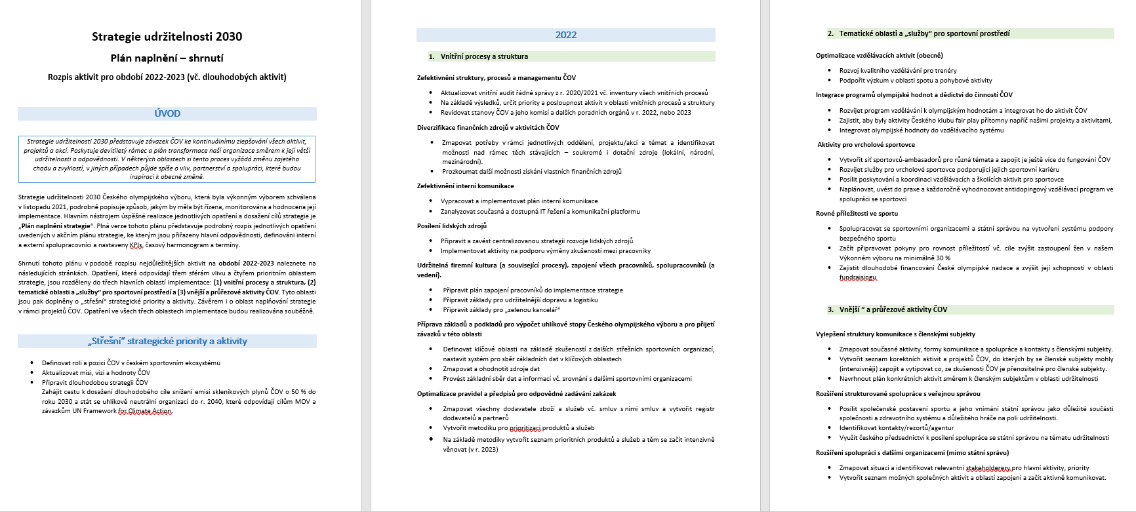
STRATEGIE UDRŽITELNOSTI 2030
Plán naplnění – shrnutí
Rozpis aktivit pro období 2022-2023 (vč. dlouhodobých aktivit)

Slide 16
STRATEGIE UDRŽITELNOSTI 2030
Plán naplnění – shrnutí
Rozpis aktivit pro období 2022-2023 (vč. dlouhodobých aktivit)
USNESENÍ
U?//05-04-2022 VV ČOV schvaluje na základě předloženého návrhu komise udržitelnosti ČOV a v návaznosti na usnesení VV ČOV č. VV U8/4/22-11-2021 ze dne 22.11.2021 dokument nazvaný „Plán naplnění – Shrnutí, Rozpis aktivit pro období 2022-2023 (vč. dlouhodobých aktivit)“, který definuje vybraný obsah aktivit pro 1. etapu implementačního plánu strategie a jejích relevantních konkrétních bodů do časového horizontu 2022-2024.

Slide 17

DALŠÍ KROKY
Stručné představení strategie a aktivit v oblasti udržitelnosti na konferenci pro svazy
Setkání pracovní skupiny k implementaci strategie udržitelnosti
Komunikace Strategie udržitelnosti 2030 u příležitosti Dne Země 22. 4. 2022

